Slide 1
Тема: Восстание декабристов
«Декабристы всегда интересны и вызывают самые серьезные мысли и чувства» Л.Н. Толстой.

Slide 2
Цель: проанализировать итоги выступления декабристов
Задачи:
выявить причины поражения декабристов;
определить историческое значение движения декабристов;

Slide 3
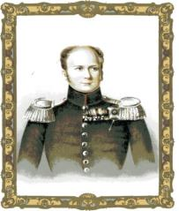
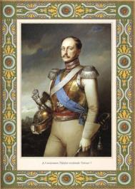
Династический кризис. Междуцарствие.
19 ноября 1825 года неожиданно
скончался император Александр1.
Брат царя Константин отрекся от престола
междуцарствие продолжалось 17 дней.
Присяга новому императору Николаю I
Была назначена на 14 декабря.

Slide 4
Манифест к русскому народу. (учебник стр.62)
1)Проанализируйте документ.
2)Какое из его положений вы считаете основным и почему?
уничтожалось крепостное право,
устанавливалось равенство всех сословий перед законом,
объявлялась свобода печати, совести и занятий
обеспечивалась гласность судов, чиновники заменялись выборными лицами
сокращалась 25-летняя военная служба
уничтожалось рекрутство и военные поселения

Slide 5
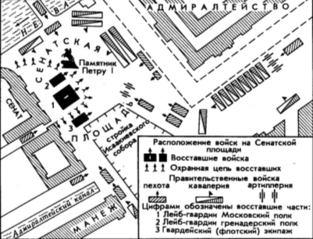
Восстание на Сенатской площади 14 декабря 1825г.

Slide 6
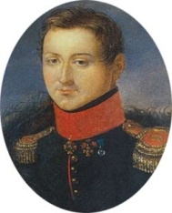
Восстание Черниговского полка на Украине
29 декабря 1925г. – 3 января 1926 г.
Руководитель восстания
С.И. Муравьев-Апостол

Slide 7
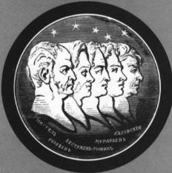
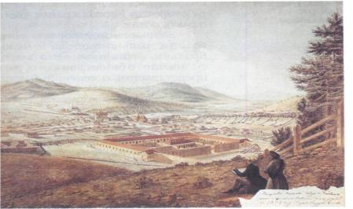
Следствие, суд, приговор
К следствию привлечено 579 человек
Виновными признаны 289 человек,
из них 121 был предан Верховному уголовному суду.
Свыше 100 декабристов сосланы на каторгу
и на вечное поселение в Сибирь.
Черниговский полк отправили на Кавказ,
где шла война с горцами.
5 декабристов казнены : П. Пестель, С.Муравьев-Апостол,
М. Бестужев-Рюмин, П.Каховский и К.Рылеев.

Slide 8
Причины поражения
1. Как оценивали выступление декабристов современники?
2. Какие причины поражения движения декабристов они называли?
отсутствие четкого плана действий.
оторванность от народа
восстание осталось без руководства
декабристы заняли позицию пассивной обороны
численное превосходство и лучшее вооружение царских войск (большинство войск, расквартированных в Петербурге, поддержали Николая)

Slide 9
Историческое значение движения декабристов
Это было первое политическое движение против самодержавия.
Декабристы обратили внимание на проблемы Российского государства, которые необходимо было решить.
Декабристы предложили программу демократического преобразования России.

Slide 10
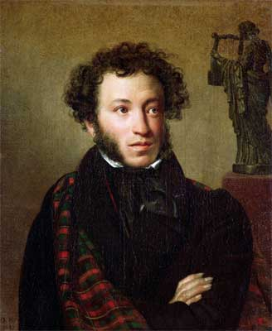
А.С.Пушкин -декабристам.
Во глубине сибирских руд Храните гордое терпенье, Не пропадет ваш скорбный труд И дум высокое стремленье.

Slide 11
Блиц - турнир по теме:
Общественное движение
в России в начале ХIX в.

Slide 12
Как называлось первое тайное общество, возникшее в 1816г?
«Союз спасения»

Slide 13
Как назывался устав «Союза благоденствия»?
«Зеленая книга»

Slide 14
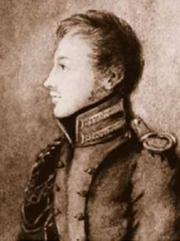
Кто являлся руководителем Южного общества декабристов?
Павел Пестель

Slide 15
Как называлась программа Южного общества?
«Русская правда»

Slide 16
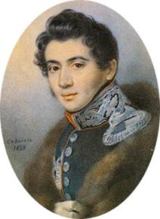
Кто являлся автором программы Северного общества?
Никита Муравьев

Slide 17
Как называлась программа Северного общества?
«Конституция»

Slide 18
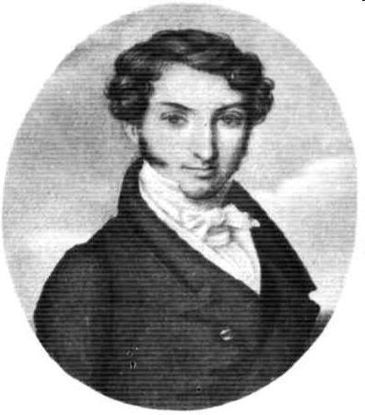
Кто был назначен диктатором восстания?
Полковник гвардии С. Трубецкой

Slide 19
Во время восстания декабристов погиб генерал-губернатор Петербурга, герой Отечественной войны 1812 года……..
М. А. Милорадович

Slide 20
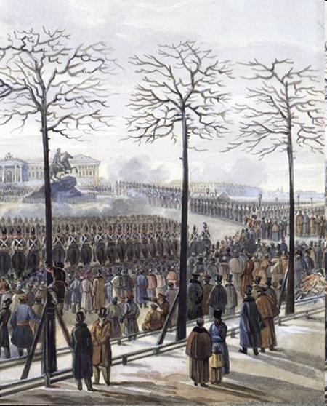
На какой площади произошло выступление декабристов 14 декабря 1825г.?
Сенатская площадь.

Slide 21
Одним из активных участников восстания Черниговского полка был……
С.И. Муравьев-Апостол

